Slide 1
Борис III
Ткач Анна, 24 група

Slide 2
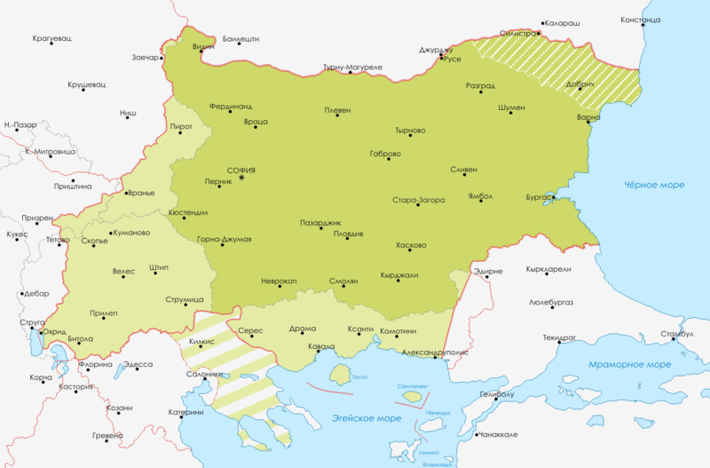

Slide 3
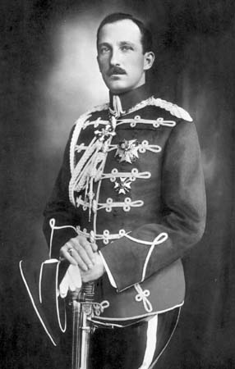
Борис III (30 січня 1894 — 28 серпня 1943), (повне ім'я Борис Клемент Роберт Марія Пій Луї Станіслав Ксавіє Саксен-Кобург-Готський) - цар Болгарії з 3 жовтня 1918 до 28 серпня 1943 року, син Фердинанда I, із Саксен-Кобург-Готської династії. Мав чин німецького адмірала (1 вересня 1916).
Був надзвичайно популярним монархом та є одним з ключових персонажів балканської історії між двома світовими війнами та під час Другої світової війни
Цар Борис III вступив на болгарський престол в 1918 році. До кінця життя він домігся одноосібної диктаторської влади в країні. Борис III втягнув Болгарію в другу світову війну на боці фашистських держав.

Slide 4
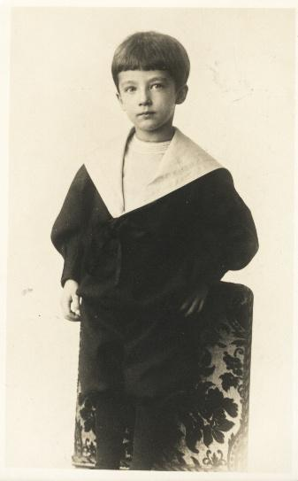
Борису виповнилося 24 роки, коли його батько цар Фердинанд підписав зречення від престолу на користь сина. Фердинанд змушений був піти з великої політики після великої поразки Болгарії на Салонікском фронті в середині вересня 1918 року. Ця катастрофа принесла болгарам національне приниження і незліченні лиха. Болгарське уряд змушений був підписати з Антантою угоду про перемир'я на умовах повної капітуляції.
Борис посів царський трон у складний час. Він уже не міг дозволити собі бути самодержцем, проявляти самодурство і грубість, оточувати себе розкішшю. Світ змінювався. Революції знищували колись могутні монархії Романових, Габсбургів, Гогенцоллернів. Борис змушений був пристосовуватися до нових історичних умов. На відміну від батька він вів скромний спосіб життя, вважався зразковим сім'янином, не гидував спілкуванням з нижчими верствами суспільства. Привівши дитинство і юність в Болгарії, Борис краще батька знав життя і звичаї народу.

Slide 5
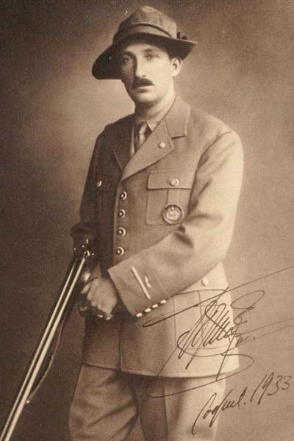
Початок правління був невдалим. Борис не мав достатньо досвіду та був відірваний від родини. Два неврожаї 1917 та 1918 років, карткова система й іноземна окупація спричинили підвищену активність ультралівих партій: Землеробського союзу та комуністів. З усіх країн, що програли Першу світову війну, тільки Болгарія зберегла монархію.
1918 році, на початку свого правління, під враженням подій на Салонікського фронту, Борис заприсягся, що жоден болгарський солдат більше не буде залучений у війну. Ця клятва являла собою рідкісний виняток із висловлювань царя Бориса - вона була щирою.

Slide 6
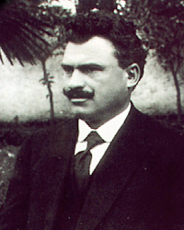
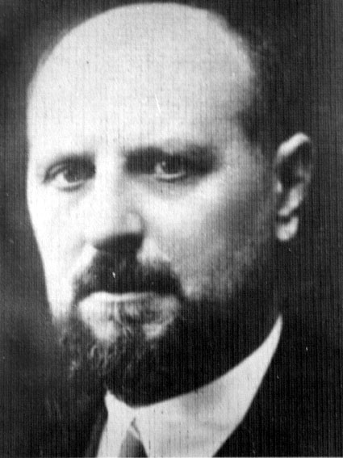
6 жовтня 1919 року вибори привели до влади Землеробський Союз, і цар був змушений призначити його лідера, Олександра Стамболійського, прем'єр-міністром. Болгарія була переважно аграрною країною, і прем'єр-міністр був надзвичайно популярним серед селян. Він швидко висловив свою ворожість як до середнього класу й армії, так і до самої ідеї монархії та встановив авторитарне правління. Борис неодноразово намагався висловити йому своє невдоволення, на що отримав відповідь, що болгарський цар царює, але не керує.
9 червня 1923 року військовий переворот скинув уряд Землеробського союзу, Стамболійський був заарештований та розстріляний. Один з лідерів перевороту, Александр Цанков, був призначений прем'єр-міністром нового уряду.Переворот став початком тривалого періоду внутрішньої нестабільності. 23 вересня 1923 року відбулось повстання, розпочате комуністами, яке тривало кілька днів. Його було придушено, після чого почався «білий терор», за якого жертвами терористичних та анти-терористичних сил стали близько 20 тисяч чоловік.Тільки 1924 року було скоєно близько двохсот політичних убивств

Slide 7
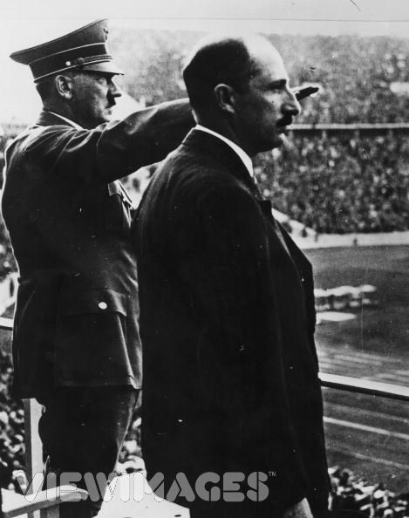
Останні роки
19 травня 1934 року відбувся військовий переворот, який привів до особистої диктатури царя Бориса. Спочатку він не перешкоджав зближенню своїх пронімецьких міністрів з Гітлером у 1930-их роках та залученню Болгарії до кола сателітів Німеччини. 1940 року Болгарії відійшла, за узгодженням з Німеччиною та Румунією, південна Добруджа, а 1941 — райони історичної Македонії (включаючи вихід до Егейського моря), втрачені Болгарією за Нейїською угодою 1919 року, та які між війнами входили до захоплених на той момент німцями Югославії та Греції. Неодноразово зустрічався із Гітлером, в тому числі в його гірській резиденції Бергхоф.

Slide 8
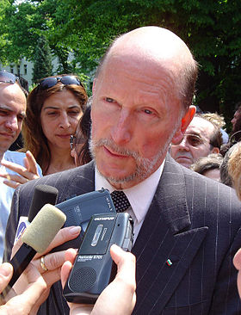
Однак, враховуючі проросійські настрої значної Частина народу й будучи паціфістом за подивимось, Під годину Другої світової Війни НЕ оголошував війну СРСР ї не відряджав болгарські Війська на Східний фронт. Окрім того, зміг Врятувати 50 тисяч болгарськіх євреїв, мобілізувавші їх на Громадські роботи (Його пам'ять увіковічено в Ізраїлі). Німецькі Війська булі прісутнімі в Болгарії Тільки вздовж залізніці, Що вела до окупованої Греції. Цар Борис несподівано помер 1943 року за кілька днів після повернення до Софії Із зустрічі з Гітлером, Що проходила у Східній Пруссії, за офіційною версією, від інфаркту. З'явились версії Його отруєння через суперечності з фюрером (зокрема, небажаних оголошуваті війну СРСР и видавати євреїв), та хоча аналіз свідчень сучасніків и забальзамованого серця Бориса, виявленості у 1990-их роках, підтверджує версію Смерті від Серцевий Напад, існують Отрута, Що імітують смерть з природніх причин І не залішають слідів.
Наступніком Бориса ставши Його 6-Річний син Симеон, у подалі Прем'єр-міністр Болгарії (2001-2005).

